Slide 1
CMS -opplæring
Notes:
Velkommen til oppfriskningskurs i CMS! Veldig hyggelig at så mange har tatt seg tid til å delta! Vi ønsker å ta opp kurset her i teams slik at de som ikke hadde mulighet til å delta i dag, kan se det senere. Vi trenger samtykke fra dere til dette, så skriv gjerne i chatten at dere godkjenner opptak. Det er fint å vite hvem vi når med dette kurset, så skriv gjerne samtidig i chatten hvilket sykehus dere er fra og eventuelt hvor mange dere er i rommet. Dersom det dukker opp spørsmål underveis, er det fint om dere skriver dem i chatten. Vi svarer på disse fortløpende.
I denne første delen skal Karen presentere arbeidet vi er i gang med i forhold til ny regional MKB løsning. Videre tar vi en rask introduksjon av hele sløyfen fra kuren rekvireres, produseres og administreres. Deretter går vi videre med tips og triks i bruk av CMS. Dette forsøker vi å komme igjennom på tre kvarter før vi logger på for del 2 av kurset. Her deler vi oss i en klinisk- og en apotek-del. Her skal vi gå litt nærmere inn på de arbeidsoppgavene den enkelte skal gjøre i CMS.

Slide 2
Regional Fagforvaltning Medikamentell behandling
Notes:
Men før vi slipper til Karen, skal vi bare raskt presentere oss. Her er bilde av oss som er på jobb i Forskningsveien 2 i dag.
Regional fagforvaltning medikamentell behandling jobber innenfor tre hovedområder:
Vedlikehold av kur-biblioteket og opprettelse av nye kurer
Gir brukerstøtte, lager brukerveiledninger og kursmateriell
Samarbeider med leverandør om vedlikehold av programvaren, gjør feilsøk og melder endringsønsker. Og nå er vi med i prosjektet for å anskaffe og ta i bruk ny programvare når CMS skal fases ut

Slide 3
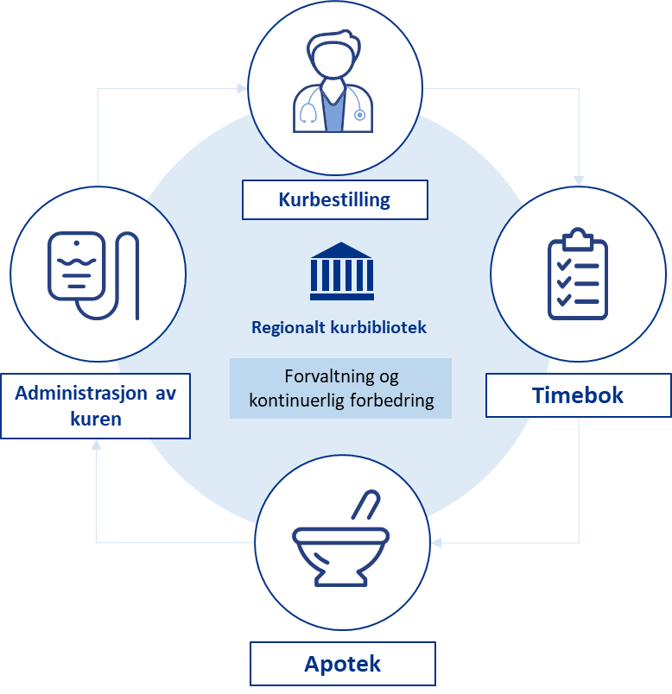
Orientering: Status CMS og neste generasjon MKB løsning
Leder Regional Fagforvaltning CMS OUS/SA
Karen Henjum

Slide 4
Status CMS
10. mai 2023 meddelte leverandøren, System C, at CMS ikke vil være en del av deres produktportefølje fra 31. desember 2024
Dette innebærer at systemsupport og feilretting, samt leverandøransvar fra System C vil opphøre fra denne datoen
Applikasjonen er i stabil i drift, men det er risiko for at kritiske feil, spesielt sikkerhetsfeil kan oppstå
HSØ prøver å få forlenget support utover 31. desember 2024. Det er så langt ikke oppnådd noen enighet eller avtale

Slide 5
Status CMS – MDD/MDR
CMS er akkreditert og godkjent etter tidligere Direktiv 93/43/EØF om medisinsk utstyr (MDD)
Akkrediteringen går ut sommer 2024 og ny akkreditering i henhold til Medical Device Regulation (MDR) må gjennomføres innen 2027 dersom løsningen fortsatt skal være i bruk
Selv om det oppnås enighet om forlenget support etter 31. desember 2024 vil det ikke være mulig etter 31. desember 2026

Slide 6
RFI - Markedsundersøkelse
I samarbeid med oss og Sykehuspartner har Sykehusinnkjøp sendt ut en markedsundersøkelse 03.07.2023
Vi fikk 4 svar: - Capgemini Norge AS - Varian Medical Systems Scandinavia AS - Becton Dickinson Dispensing Norway AS (BD Cato) - Csam Health Group AS (Nå Omda ) - Dedalus Sweeden AB (etteranmeldt i oktober via Inmeta)
Capgemini har senere trukket seg
Vi har hatt dialogmøter med presentasjon basert på et behandlingsscenario fra Omda/Csam, BD, Varian og Dedalus.
Konklusjon så langt:
Flere leverandørene har løsninger som delvis støtter behovet
Det er ikke grunnlag for å konkludere med at en direkteanskaffelse er forsvarlig siden det vil være flere i markedet som kan levere
Det er en mulighet å vurdere å kombinere to leverandører dersom det blir det beste alternativet

Slide 7
Anskaffelse
Diskusjoner så langt tyder på at vi vil gå for en dialogbasert anskaffelse og ikke en direkte anskaffelse
Dette innebærer en prekvalifisering av leverandører der leverandørene skal ha minst 30 dager på å besvare etter utlysning
Etter å ha evaluert kvalifikasjonssøknadene og valgt hvilke leverandører vi skal gå videre med kan vi invitere til å levere løsningsforslag å gå i dialog

Slide 8
Referansebesøk Tallinn
Helse Nord har inngått avtale med BD Cato og deres MKB løsning og vi i HSØ ble invitert til å være med på referansebesøk til Tallinn
Vi besøkte to forskjellige sykehus som har brukt BD Cato sin løsning i 10 og 15 år
Barneonkolog Anne fikk i tillegg vært på barnesykehuset ved siden av der vi var siste dagen og fikk sett programmet i bruk sammen med en barnelege der
Vi har fått et positivt inntrykk av legedelen. Den er mer fleksibel enn det vi har i dag
Apotekdelen er god, men annerledes enn det vi har i dag. En av farmasøytene fikk mulighet til å hospitere på apoteket der en ekstra dag
Sykepleierdelen er ikke tatt så godt i bruk på de sykehusene vi var. Der går det fortsatt ganske manuelt. Vi må også se mer på mulighetene for å lage en administrasjonsprotokoll i systemet som kan støtte arbeidsflyt og kontroller for sykepleierne og ikke bare skanning av medikament og pasient

Slide 9
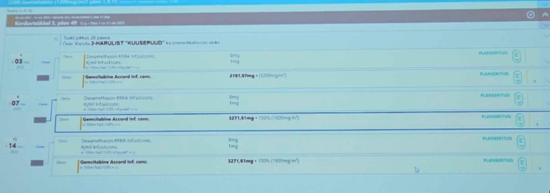

Slide 10
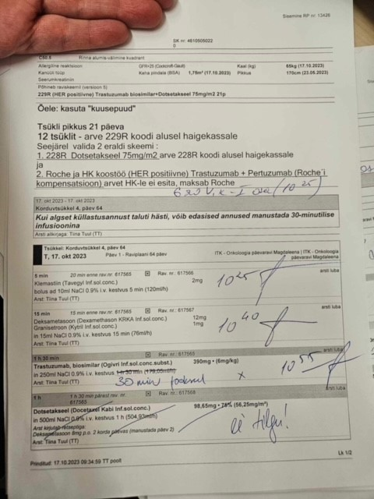

Slide 12
CMS «Chemotherapy Management System» Rollebasert arbeidsflyt
Rekvirering
Rekvirent/ godkjenner
-lege
Delegert godkjenning
-sykepleier
Tidfesting
-sykepleier, sekretær, lege
Produksjon
-apotekansatt, farmasøyt
Administrering
-sykepleier
Notes:
CMS, Chemotherapy Management System, er et program for rekvirering, produksjon og administrering av legemidler til kreftbehandling. Tabletter som inngår i behandlingen er et unntak og rekvireres utenom CMS. CMS har rollebasert arbeidsflyt, som betyr at man har tilgang i de områdene man skal jobbe.

Slide 13
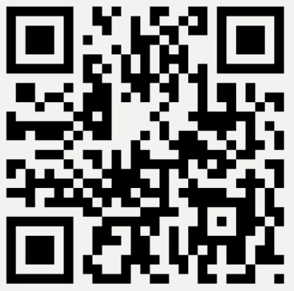
Hovedmålet med innføring av CMS
Notes:
Hovedmålet med innføring av CMS er økt pasientsikkerhet gjennom
Lukket legemiddelsløyfe med strekkoder ved plukk av medikamenter og identifisering av pasient og medikament ved administrering
Standardisert behandling og regional forvaltning av kurbiblioteket

Slide 14
Gjennom-gang av CMS-sløyfen

Slide 15
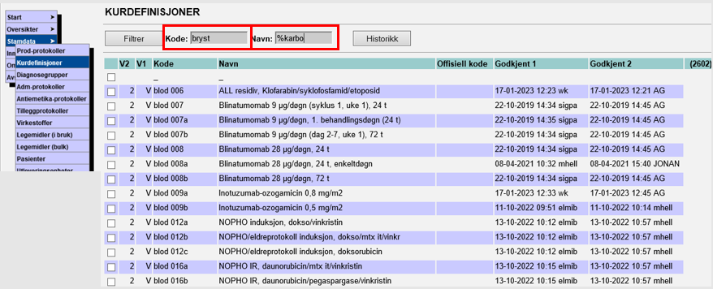
Kurbiblioteket i CMS
Notes:
Kurbiblioteket består av kurdefinisjoner og administrasjonsprotokoller og du finner det under stamdata. Det kan ta litt tid å åpne. Kurene har en unik kode som i tillegg til navn kan brukes når du søker. Kurene er navnsatt med akronymer, studienavn eller medikamentnavn. Setter du en % først, kan du søke etter et av ordene i navnet, for eksempel medikamentet. Trykk på kuren for å få opp flere detaljer.

Slide 16
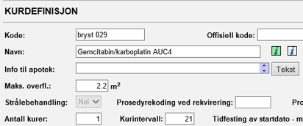
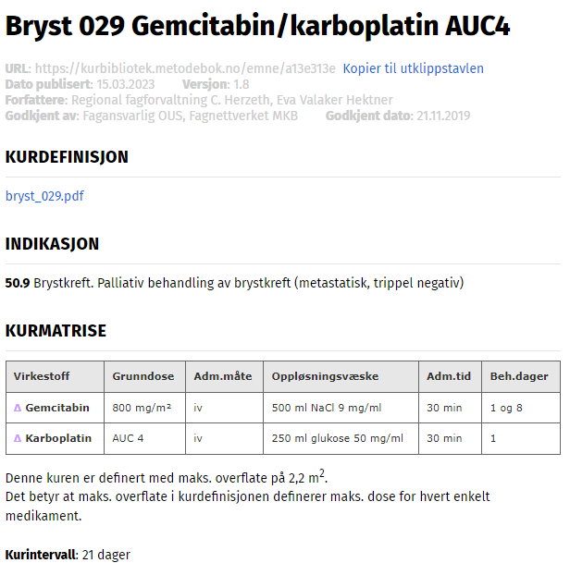
Støtteinformasjon
Notes:
Den grønne i-en er link til støtteinfo i metodeboka, hvor du kan se info om rekvirering, administrering og oppfølging. All po-medikasjon som skal ordineres utenom CMS finner du også her. Denne må åpnes og leses ved rekvirering og administrering.

Slide 17
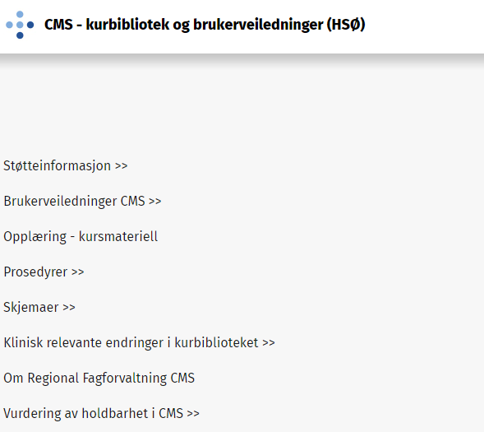
Notes:
CMS kurbibliotek finnes også i metodebok.no under HSØ/OUS/Onkologi og palliasjon. Metodeboka kan åpnes i nettversjon men finnes også som app som kan lastes ned på telefonen for å ha det lett tilgjengelig. Her finner du oversikt over alle støtteinformasjoner, brukerveiledninger, opplæring og kursmateriell, prosedyrer, skjemaer, info om endringer i kur-biblioteket og holdbarhetsvurderinger.

Slide 18
Klinisk relevante endringer i kur-biblioteket

Slide 19
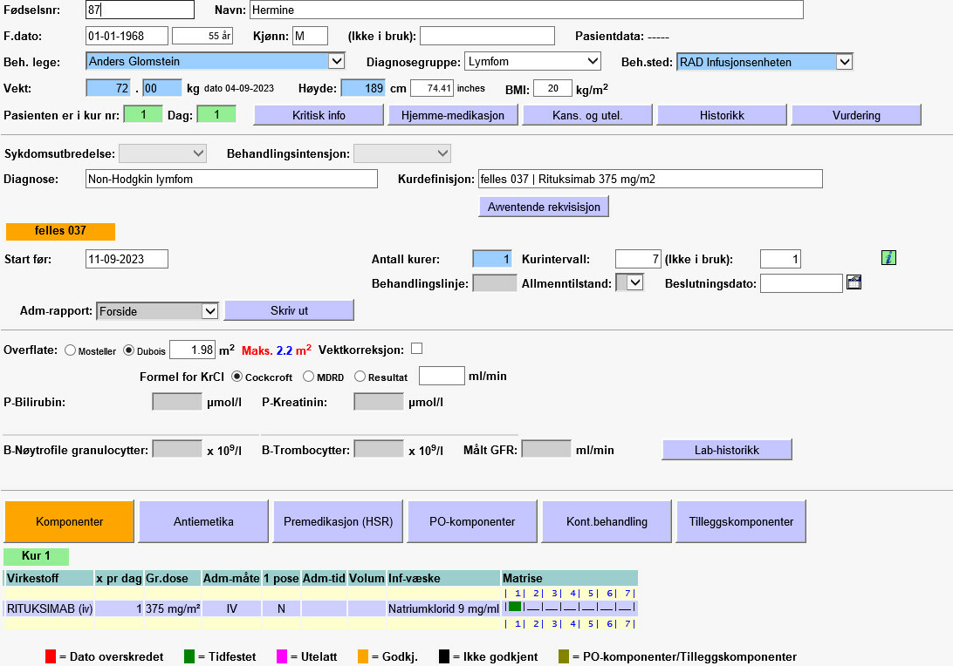
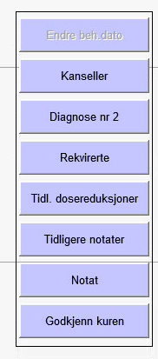
Rekvirer kur
Notes:
Det første steget i legemiddelsløyfen er rekvirering. Gjøres av lege. Ved serierekvirering kan sykepleier med tilgang «delegert godkjenning» godkjenne fra 2. kur i serien.

Slide 20
Tidfesting
Notes:
Gjøres hovedsakelig av lege, men kan også gjøres av sykepleier eller kontorpersonale. Dersom kur ikke kan gis den dagen det er rekvirert, må kuren flyttes til neste dag ved endring av tidfesting for at sykepleier skal kunne adminstrere kuren elektronisk. Dersom kuren administreres annen dag enn den er tidfestet til, må man bruke manuelle rutiner.

Slide 21
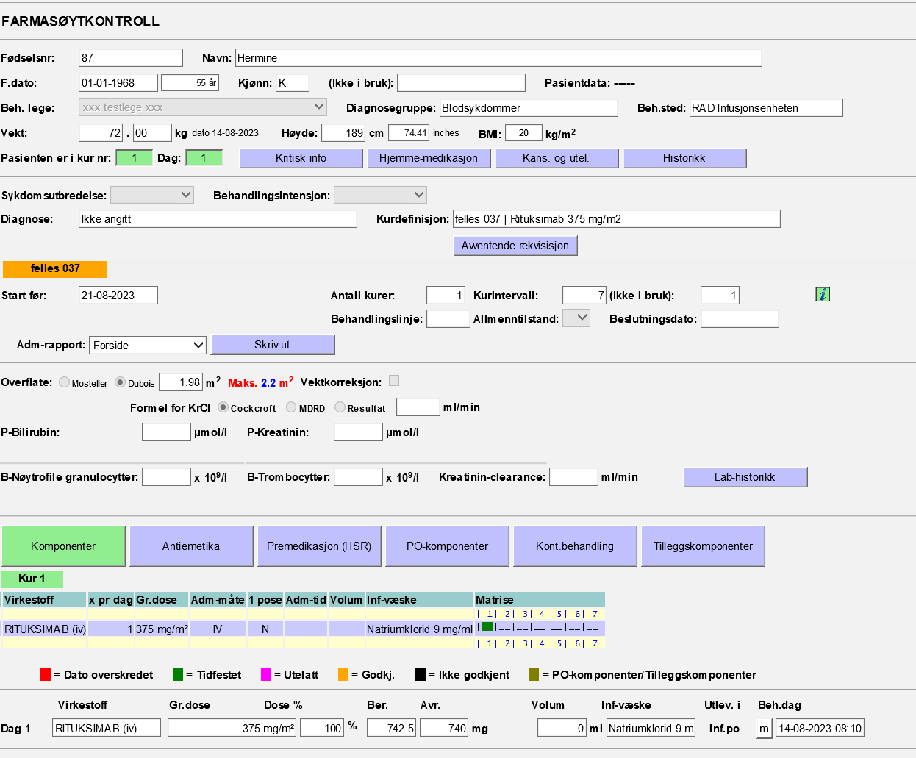
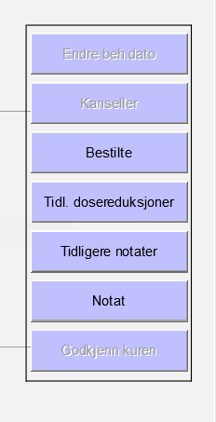
Apotek: Farmasøytkontroll

Slide 22
Apotek: Planlegge kur

Slide 23
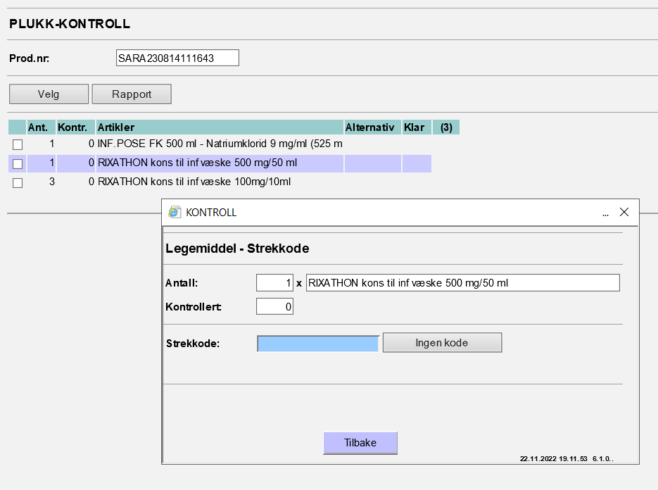
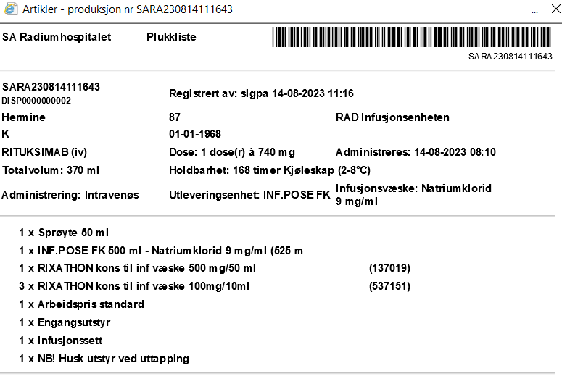
Apotek: Plukk-kontroll

Slide 24
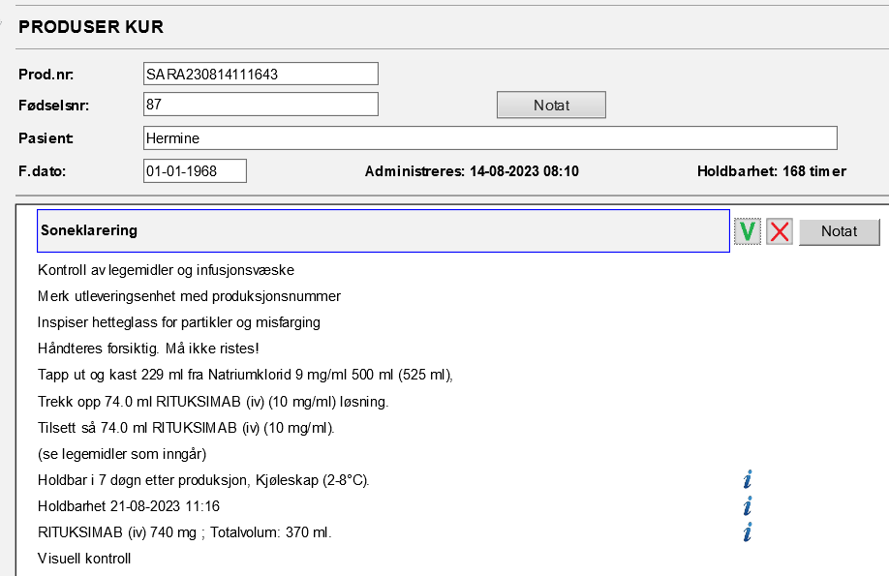
Apotek: Produsere

Slide 25
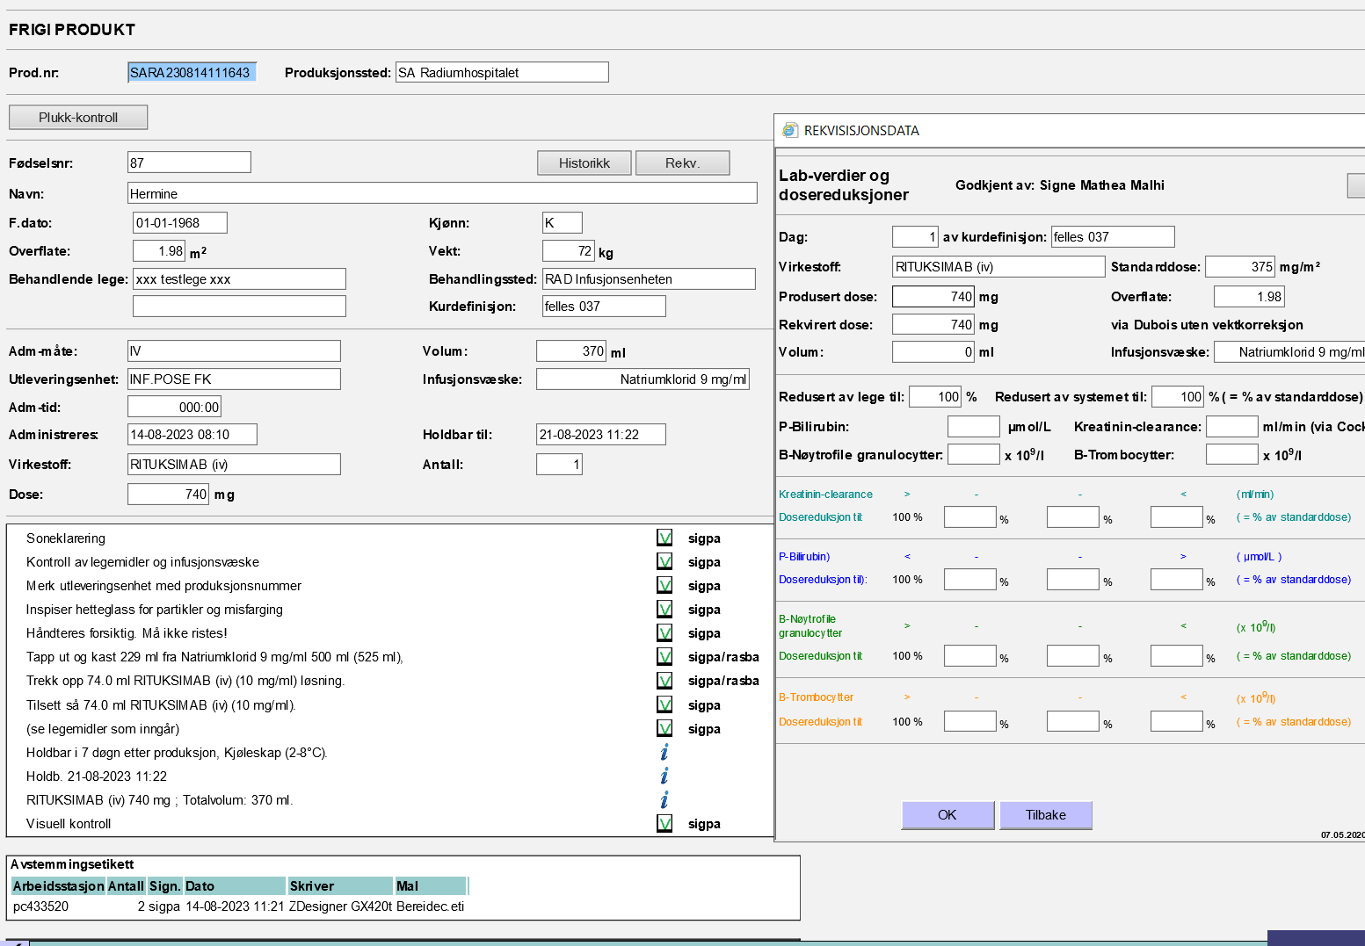
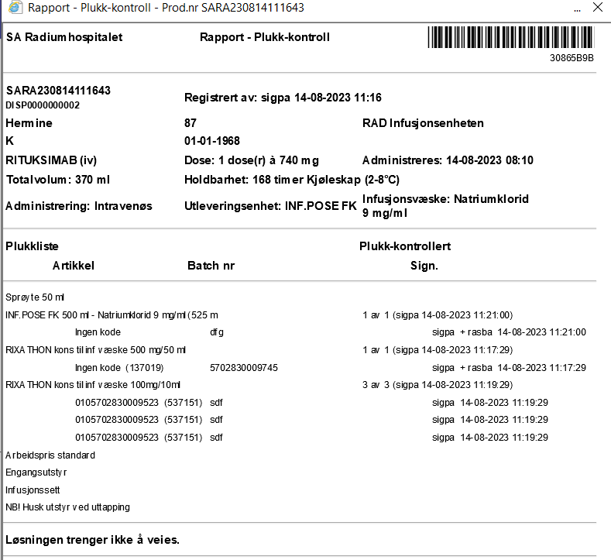
Apotek: Frigivelse

Slide 26
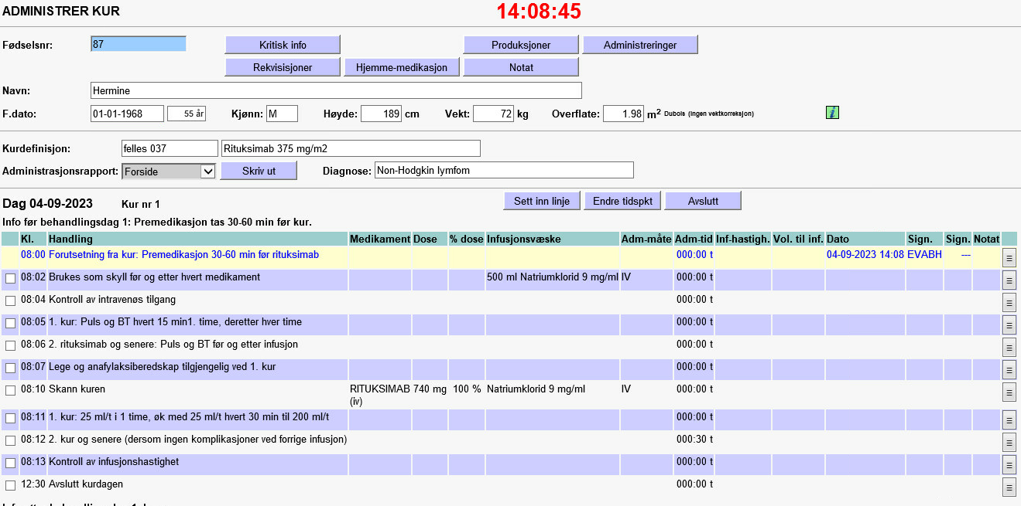
Administrering
Notes:
Administrering av kur gjøres av sykepleier. Administrasjonsskjemaet inneholder handlingslinjer for alle stegene i en kur. Hver linje åpnes og bekreftes når handlingen eller kontrollen utføres. Klokkeslettene til venstre kommer fra tidfesting og indikerer rekkefølge og tidsintervaller. Ved godkjenning av handlingslinjer, vil det komme signatur, dato og klokkeslett til høyre i bildet.

Slide 27
Lukket legemiddelsløyfe med CMS
Notes:
Kurene ligger aktive fra rekvirering til kuren er ferdig administrert eller blir kansellert.

Slide 28
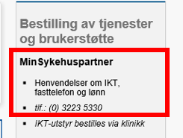
Brukerstøtte
Notes:
Sykehuspartner har ansvar for brukerstøtte i samarbeid med fagforvaltningen. Ta kontakt via «Min sykehuspartner» på sykehusets intranett. Der kan du melde feil, behov for nye kurer eller behov for brukerveiledning. Raskeste saksgang er ved å melde feil skriftlig. Det er ikke behov for å skrive mye. Sakene overføres fortløpende til oss og vi etterstreber kort behandlingstid.

Slide 29
Diverse tips og triks

Slide 30
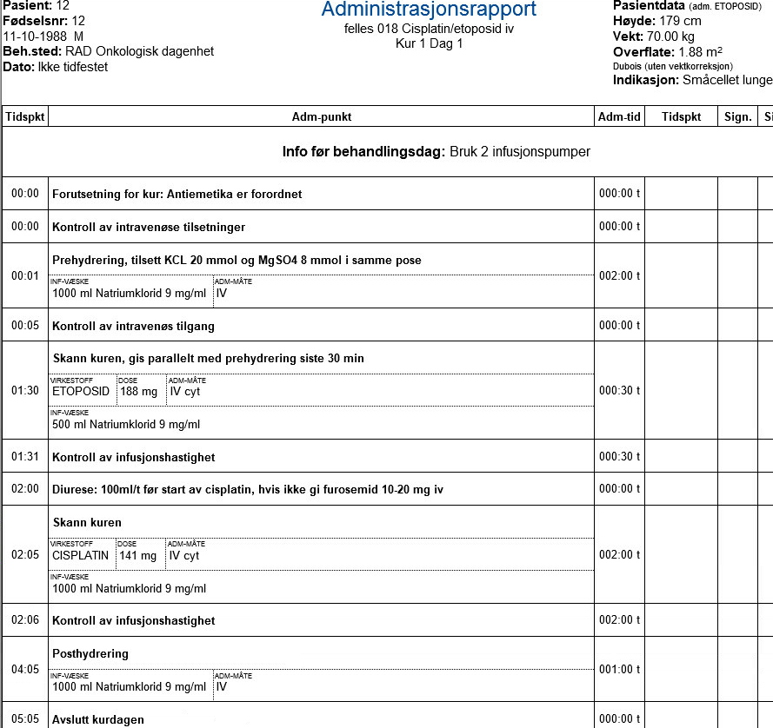
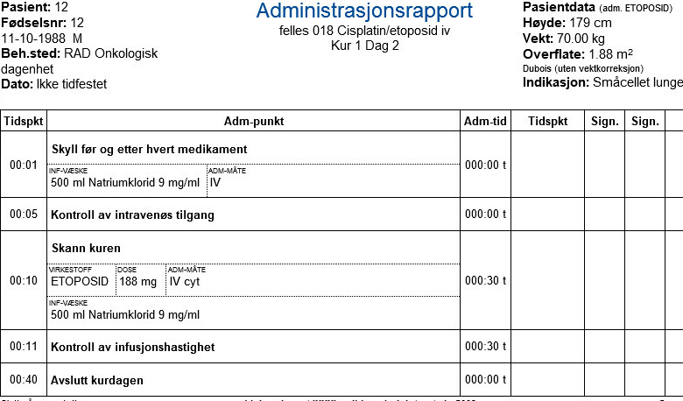
Tidfesting av kurer til oppstartstidspunkt
Notes:
Vi tidfester kurer for å si hvilken dag og klokkeslett kuren skal gis. Det er viktig at kurer tidfestes til det klokkeslettet pasienten skal kobles til og starte kur, eventuelt prehydrering. Dette gjør at apoteket får en prioritert arbeidsliste og at kurer leveres til riktig tid og at holdbarhet på kuren ikke går ut før den er administrert. Det er viktig at klinikkene innarbeider gode rutiner på å tidfeste kurer til riktig oppstartstidspunkt. Sykepleiere og leger har tilgang til tidfesting.

Slide 31
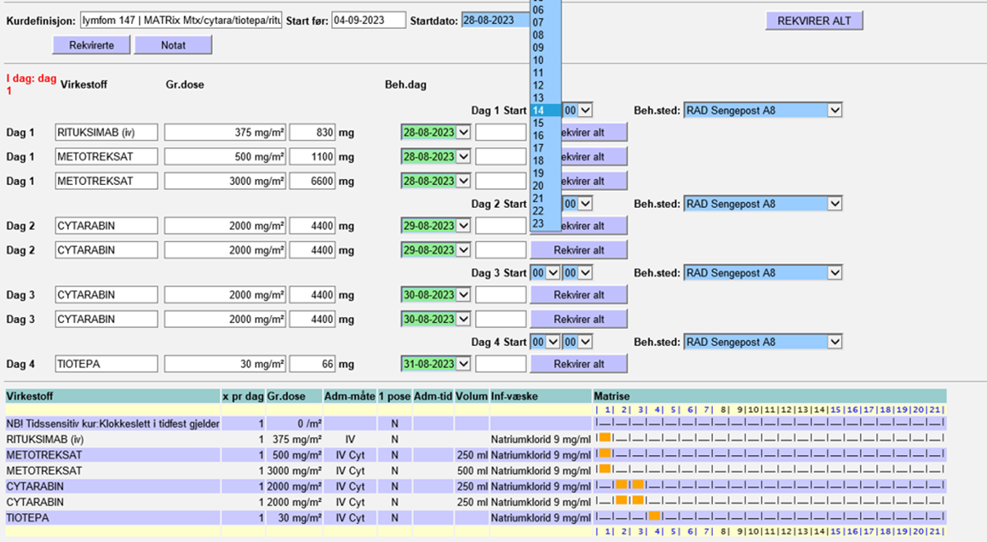
Tidssensitiv kur.. Hva er det?
Alle kurer som administreres til faste klokkeslett og døgnkontinuerlige kurer merkes som tidssensitive. Ved rekvirering og tidfesting kommer denne pop-up’en
Notes:
Enkelte kurer må tidfestes og administreres til faste klokkeslett. Det er lagt inn default tidfestings-tidspunkt på disse kurene. Oppstartstidspunkt på disse kurene bør ikke endres fordi det kan påvirke tidspunkter senere i kuren og eventuelt skape krøll ved at administreringer skyves over døgnskillet. Kurene er nå merket og det kommer en pop-up som gjør oppmerksom på at kuren er «tidssensitiv» og at klokkeslett ikke skal endres.

Slide 32
Ikke endre klokkeslett i tidfest
Notes:
For disse kurene hvor det er lagt inn en slik pop-up, skal man ikke endre den oppsatte tidfestingsklokkeslettet.

Slide 33
Apoteket blir oppmerksom på kurer som har fast adm-tidspunkt
Notes:
Det har vært vanskelig for apoteket å se forskjell på disse kurene som har faste klokkeslett og andre kurer hvor tidfesting og oppstart ikke har så mye å si annet enn at man ønsker å starte så raskt som mulig. Dette har ført til at kurer ikke blir levert i tide til oppstart og man får ikke adminstrert kuren på riktig tidspunkt.
Det er nå mulig for apoteket å avdekke hvilke kurer dette gjelder fordi denne setningen er synlig ved farmasøytgodkjenning. Det er opp til hvert apotek å innarbeide rutiner slik at de fanger opp kurene som er merket som tidssensitive og vi håper at dette blir etterfulgt slik at avdelingene får levert disse kurene i tide slik at de kan administrere til riktig tid.

Slide 34
Kreatinin clearance endret til målt GFR
Notes:
Det har vært mye usikkerhet rundt at det ved rekvirering av karboplatin var mulig å legge inn verdi for kreatinin clearance. Gjaldt dette fra blodprøver, estimert GFR eller målt GFR? Etter diskusjon i fagmiljøet kom man fram til at Målt GFR (fra nukleærmedisinsk GFR) er det mest riktige å legge inn dersom det ikke bare skal legges inn kreatinin fra blodprøver. Vi har derfor endret teksten ved dette feltet i CMS. Dersom man legger inn både kreatinin-verdi og målt GFR, vil GFR overprøve kreatinin i utregning av karboplatin

Slide 35
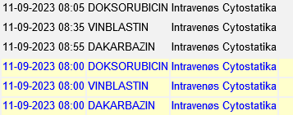
Antallet kurer i serie skal IKKE endres
Fra «planlegg produksjon» på apoteket
Dersom antall kurer økes fra 4 til 6 kurer i en serie som er startet, vil dette kunne føre til dobbeltrekvirering. Velg Nei. Kanseller resten av serien og legg inn ny rekvisisjon.
Notes:
Det har vært noen avvik hvor medikamenter kommer dobbelt i «planlegg produksjon» på apoteket og hos sykepleier i «Dagens kurer». Dette har ført til kostbare dobbeltproduksjoner. Vi har sett nærmere på det og forstått at ved endring av antall kurer i en pågående serie, sendes en ny versjon (dublett) av aktuell kur til apoteket. Vi anbefaler derfor å ikke endre antall kurer i en pågående serie. Dersom man ønsker å endre antall kurer må det opprettes en ny serie.

Slide 36
Systemfeil ved endring/oppheving/ regodkjenning
For å unngå feil:
Opphev tidfesting på medikamenter du ønsker å endre
Opphev og endre på en linje av gangen og godkjenn på nytt
Husk å tidfeste igjen til slutt.
Notes:
Dersom man opphever godkjenning på flere virkestofflinjer, etter at en kur er godkjent og tidfestet, kan dette føre til feil dose til pasient, samt avvik ved produksjon. Første linje oppheves riktig og blir sort, men de andre linjene blir ikke korrekt opphevet (forblir grønne). Elisabeth må si hva farmasøytene må se etter ved frigivining

Slide 37
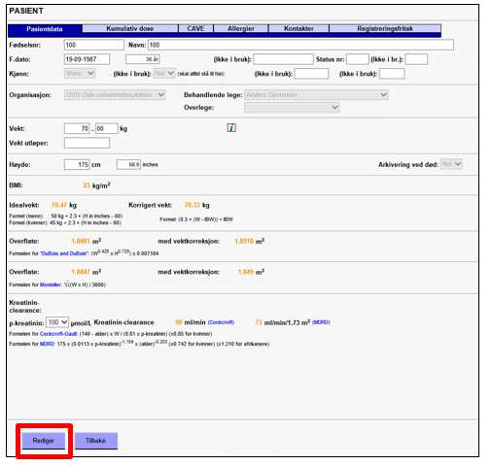
Sykepleier tilgang til stamdata pasient
Notes:
Det er enighet i fagnettverket om at sykepleiere skal tilgang til å redigere stamdata for pasienter som vekt, høyde, navn og tilknytning til foretak. Dette vil harmonisere tilgangen sykepleiere i dag har til journal og kurvesystemer. Spesielt vil dette lette arbeidsflyt ved overføring av pasienter mellom helseforetak. Man går altså inn via stamdata og «pasienter» Deretter trykker man «Rediger» nederst i bildet.

Slide 38
Rediger pasientdata
Notes:
Oppdatere høyde og vekt før ny kur
Endre navn (f.eks ved giftemål
Flytte pasient til annen organisasjon innenfor samme plattform (OUS og SIKT). Det er kun mulig for det foretaket som pasienten er tilknyttet å gi fra seg pasienten, ikke motsatt.
OBS! Ikke flytt pasienten til apoteket… Alle apotek starter med SA (sykehusapotekene) og deretter lokasjon. Pass på at du velger
.

Slide 39
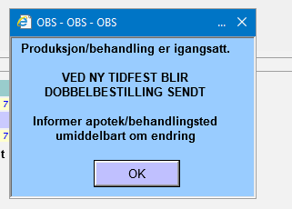
Endre vekt/ høyde i godkjent kur
Endringer i vekt eller høyde vil ikke påvirke allerede godkjente og planlagte kurer.
Hvis vekt og høyde skal endres, og det er ønskelig at dosen endres i forhold til dette, må godkjenningen av kuren oppheves og bekreftes på nytt for å sikre at dosen beregnes på nytt.
NB: Hvis kuren allerede er under produksjon på apoteket, vil dette medføre en ny rekvirering! Kontakt apoteket før godkjenning oppheves!

Slide 40
Rollen «delegert sykepleier» kan ikke endre infusjonsvæsken fra glukose til NaCl og motsatt i seriekurer
Notes:
Sykepleier med delegert godkjenning kan ikke endre infusjonsvæsken. Rullegardinen (mulighet for endring) er ikke der. Det har vært vurdert at det er legens ansvar å gjøre endringer i kurene. Dersom sykepleier skal godkjenne kur, skal det være fortsettelse av kur slik legen har forordnet det. Dersom det er behov for å endre fra glukose til NaCl på en seriekur, kan legen gjøre endringen før hen velger serie, da vil endringen følge med på videre kurer.

Slide 41
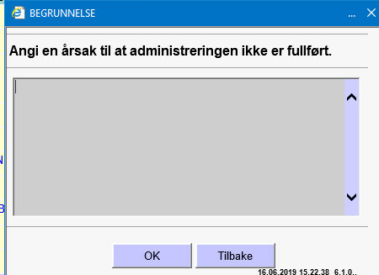
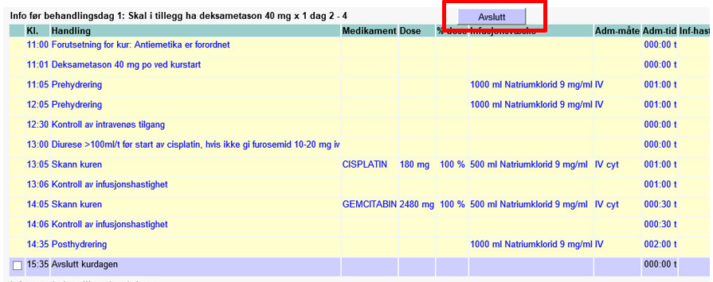
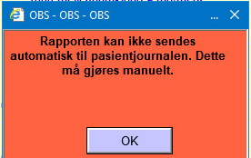
Uavsluttede kurer
Notes:
Dersom kurer ikke blir administrert eller avsluttet fullstendig, vil kurene bli hengende
For å kunne gjøre ny rekvirering må kurene kanselleres.
Det er også mulig å avslutte kurene under fanen «uavsluttede kurer». Dips-tilgang avgjør hvor mange pasienter du ser og kanskje derfor lettere for sykepleiere å holde oversikt, som kun har tilgang til egen avdeling.
Gå inn på kuren, trykk «Avslutt», skriv en årsak til hvorfor kuren ikke er avsluttet (sjekk eventuelt DIPS)
Uavsluttede kurer overføres ikke automatisk til DIPS og Adm-skjema må skrives ut og skannes inn manuelt til journal
Hver avdeling/ poliklinikk bør jevnlig gå igjennom og se om kurer ligger uavsluttet i CMS

Slide 42
E-læringskurs for leger og sykepleiere i læringsportalen
Notes:
Skal inn i kompetanseplaner for alle som er brukere av CMS. Ta gjerne begge kursene, også fra apotek, så får man innsikt i hverandres arbeidsflyt.
E-læringskurs for apotek er under arbeid og kommer

